Slide 1
5 Kasım – Kan Hücreleri

Slide 2
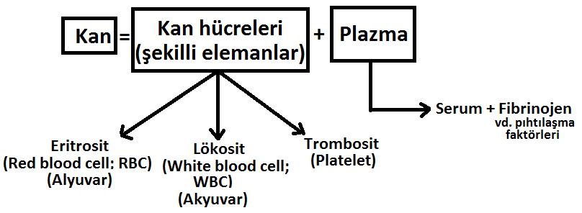
KAN

Slide 3
Kan, iki farklı tüpe alınabilir: antikoagulanlı ve antikoagulansız.
Kanın pıhtılaşmasını (koagulasyon) önleyen maddelere, antikoagulan denir.
Oksalat, sitrat, flüorür, EDTA (etilendiamintetraasetik asid) ve heparin antikoagulan olarak yaygın şekilde kullanılmaktadır.
Heparin, antitrombin III ile etkileşip bunun trombini inaktive etme yeteneğini artırarak kanın pıhtılaşmasını önler. Diğerleri, kanın pıhtılaşmasını kalsiyumu bağlayarak önler.

Slide 4
Antikoagulanlı tüpe/torbaya alınan, pıhtılaşması engellenmiş, içerisinde kanda bulunan bütün bileşenlerin olduğu numuneye/ürüne “tam kan” denir.
Pıhtılaşması engellenmiş kan, tüpte bekletildiği veya santrifüj edildiği takdirde, kan hücreleri aşağı doğru çöker ve sıvı kısım üstte toplanır.
Üst kısımda toplanan sıvı, pıhtılaşma olayı gerçekleşmediği için, fibrinojen ve pıhtılaşma faktörlerini içerir ve “plazma” olarak adlandırılır.

Slide 5
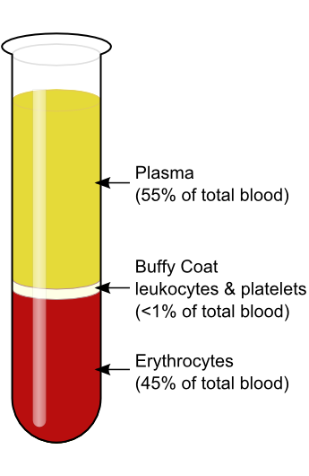
Tam kanın santrifüjü sonucu, en alt kısımda eritrositler toplanır. Bunun üzerinde beyazımsı bir tabaka oluşturacak şekilde lökositler yer alır. Bu beyazımsı tabaka, lökositlerin dışında trombositleri de içerir.
Trombositler, tam olarak çökemediği için, plazmada da, derinlere inildikçe konsantrasyonu artacak şekilde, bir miktar trombosit bulunur. Plazmanın üst kısmı trombositçe fakir, alt kısmı trombositçe zengin olur.

Slide 6
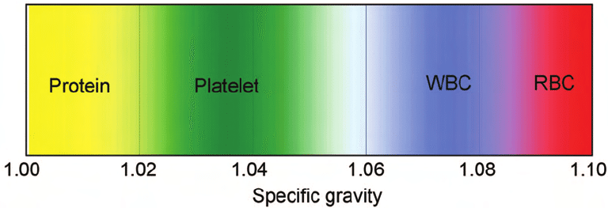
Kandaki bazı temel bileşenlerin saf suya oranlanmış yoğunluk değerleri

Slide 7
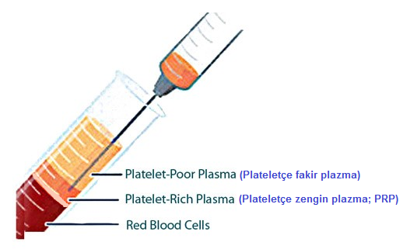

Slide 8
Pıhtılaşmış kanın santrifüjü sonucu üstte toplanan sıvıda fibrinojen vd. pıhtılaşma faktörleri tüketilmiş olacağından, bu sıvıya “serum” adı verilir.
Serum, genellikle, pıhtı paketinin sıvı kısımdan tamamen ayrışmasını sağlayan özel bir jel içeren tüpler yardımıyla elde edilir.

Slide 9
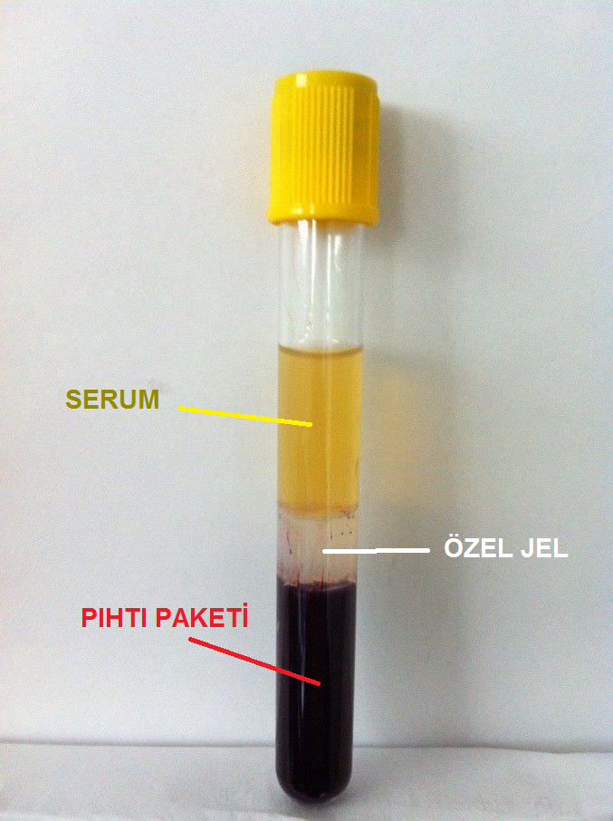
Pıhtılaşmış kanın santrifüjü sonucu üst kısımda serum ayrışır.

Slide 10
Tam kan;
Kan hücrelerinin sayıldığı analizlerde (hemogram tahlili)
Şekerlenmiş hemoglobin (HbA1c) ölçümünde
Kan gazı analizinde
Plazma;
Fibrinojen ölçümünde
Pıhtılaşma faktörlerinin ölçümünde
Kanın pıhtılaşma kabiliyetini gösteren testlerde (PT/INR, aPTT)
Serum;
Kanda protein, yağ, karbohidrat, vitamin ve mineral yapısında olan analitlerin vd. pek çok analitin ölçümünde (total protein, albumin, serum enzimleri, kolesterol, trigliserit, kan şekeri, hormonlar, vitamin düzeyleri, demir, bakır, kreatinin, troponin vb.)

Slide 11
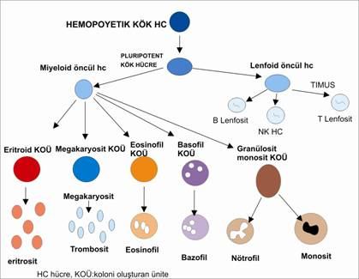

Slide 12
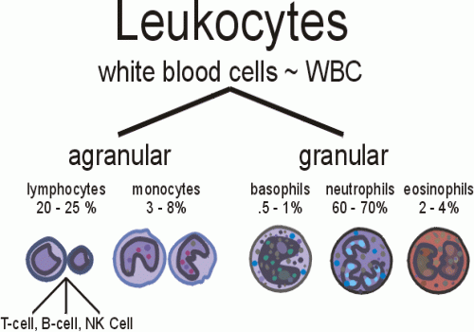

Slide 13
Lenfositler
T lenfositler
CD4+ T lenfositler (T helper)
CD8+ T lenfositler (sitotoksik T)
B Lenfositler
Antikor üreten plazma hücrelerine farklılaşır.
Natural killer (doğal öldürücü) hücreler

Slide 14
T-helper (yardımcı T, Th) hücresi
Antijen sunan hücrelerin (antigen presenting cell, APC) yüzeyinde bulunan MHC sınıf II molekülleri ile sunulan antijenleri tanır.
Yapılan çalışmalarda, Th1/Th2 dengesinin bozulması, bazı hastalıklarla ilişkili bulunmuştur.
Th1 lehine dengenin bozulması: otoimmunite (tip 1 diyabet, MS)
Th2 lehine dengenin bozulması: allerji ve astım

Slide 15
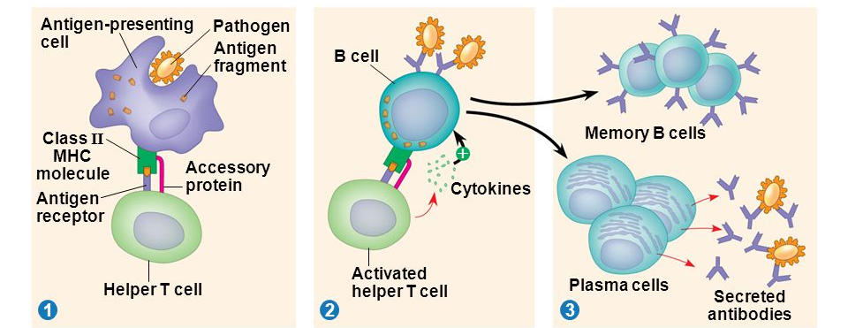

Slide 16
Sitotoksik T hücresi
Tüm çekirdekli hücrelerde bulunan MHC sınıf I molekülleri tarafından sunulan antijenleri tanır.
İntrasellüler patojenlere ve tümör hücrelerine karşı etkilidir.

Slide 17
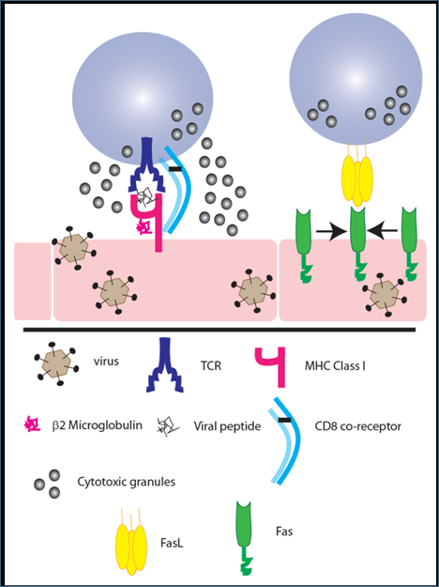
Sitotoksik T lenfositler, perforin ve granzimler içeren granüller salar.
Perforin hedef hücre membranında bir geçit oluşturur. Bu geçitten granzimler geçer ve hücreyi apoptoza sokar.
Ayrıca, bu hücreler Fas/FasL etkileşimi ile de apoptotik etki gösterir.

Slide 18
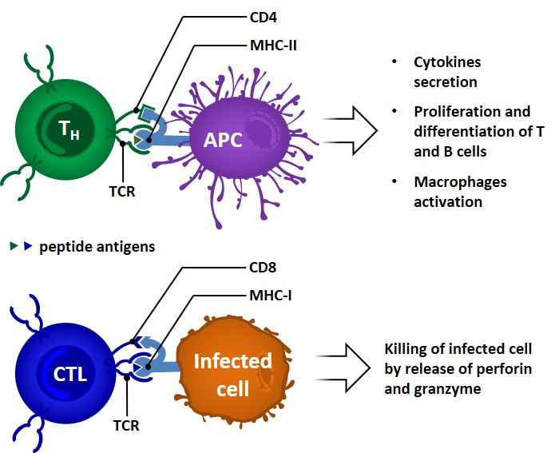

Slide 19
B-lenfositler
Kuşlarda “bursa of fabricius”: primer B hücre gelişimi bölgesi.
Memelilerde fötal karaciğer, kemik iliği
Humoral (sıvısal) immuniteden sorumludur.
Plazma hücrelerine farklılaşır.
antikorlar (immunoglobulinler, Ig) plazma hücreleri tarafından üretilir.

Slide 20
Doğal öldürcü (natural killer, NK) hücreler
Virüsle enfekte hücreleri ve kanser hücrelerini öldürür.
Sitotoksik T hücrelerinin aksine, antijen sunulmasına ve ön aktivasyona ihtiyaç duymaz.
Bu yüzden “doğal” öldürücü ismi verilmiştir.
NK hücrelerinin yüzeyinde aktivatör ve inhibitör reseptörler vardır.
Aktivatör reseptörler, kanser hücrelerinin ve virüsle enfekte hücrelerin yüzeyindeki molekülleri tanır ve NK hücresinin aktive olmasını sağlar.
İnhibitör reseptörler, MHC I’i tanır. Normal sağlıklı hücreler MHC I üretir ve NK saldırısından korunur. Kanser hücreleri ve virüsle enfekte hücreler ise sıklıkla MHC I kaybı yaşar ve NK saldırısına karşı yatkın hale gelir.
NK hücreleri perforin ve granzimler içeren granüllerini boşaltarak hedef hücreyi parçalar.

Slide 21
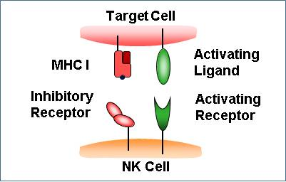
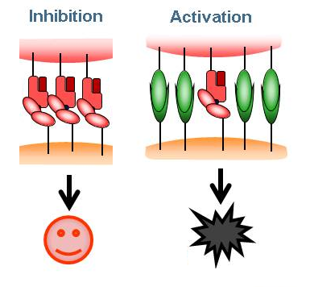
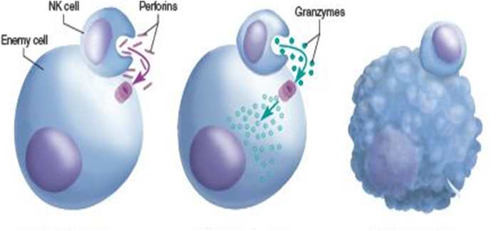

Slide 22
Monosit/Makrofaj
Dolaşımdaki lökositlerin %3-8’ini monositler oluşturur.
Monositler dokularda makrofajlara dönüşür.
Makrofajların fagositoz yetenekleri vardır.
Bu hücreler çeşitli sitokinler üretir.
Antijen sunan hücrelerden biridir.

Slide 23
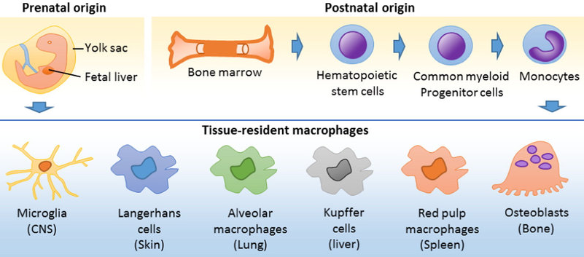

Slide 24
Dentritik Hücreler
Antijen sunan hücrelerin en güçlü türüdür.
Uzantıları nöronların dentritik uzantılarına benzer.
Dış çevre ile temas halinde olan dokularda (deri, hava yolları, mide-bağırsak kanalı) bol miktarda bulunur.
Langerhans hücreleri, dentritik hücrelerin alt sınıfıdır; deride, korneada, konjunktivada ve nazofaringeal, vajinal ve rektal mukozada bulunur.

Slide 25
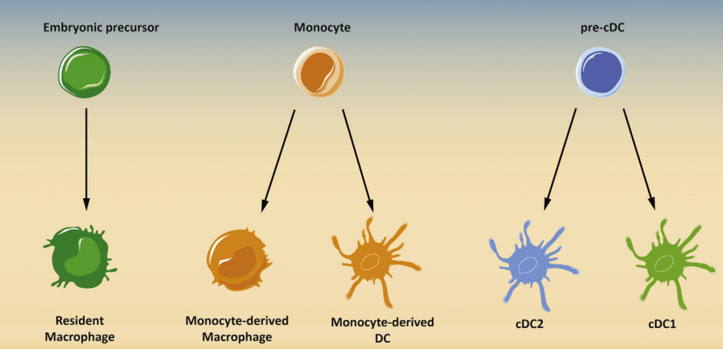

Slide 26
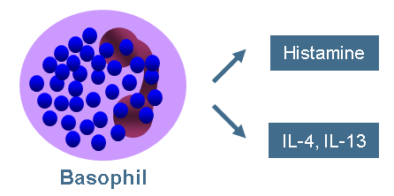
Bazofil
Dolaşımdaki lökositlerin %1’inden azını bazofiller oluşturur.
Granülleri histamin içeren tek lökosittir.
Allerjik reaksiyonlarda ve parazitlere karşı gelişen immun cevapta rol oynar.

Slide 27
Nötrofil
Dolaşımdaki lökositlerin %60-70’ini oluşturur.
Multi-lobüle polimorfik nükleusa sahiptir (polymorphonuclear neutrophil, PMN).
Fagositik kabiliyeti yüksektir.
Bakterilere karşı etkilidir.
Akut inflamasyonun başrol oyuncusudur.

Slide 28
Eozinofil
Dolaşımdaki lökositlerin %2-4’ünü eozinofiller oluşturur.
İki loblu nükleusa sahiptir.
Allerjik reaksiyonların başrol oyuncusudur (IgE ve kompleman C3b için yüksek affiniteye sahip reseptörler taşır).
IgE ve C3b kaplı parazitlere karşı etkilidir.

Slide 29
1. Soru
Aşağıdaki hücrelerden hangisi monositlerden gelişir?
Makrofajlar
Plazma hücresi
Mast hücresi
Nötrofil
Bazofil

Slide 30
1. Soru
Aşağıdaki hücrelerden hangisi monositlerden gelişir?
Makrofajlar
Plazma hücresi
Mast hücresi
Nötrofil
Bazofil

Slide 31
2. Soru
Aşağıdaki hücrelerden hangisi mononükleer fagositer sisteme aittir?
Keratinositler
Langerhans hücresi
Merkel hücresi
Melanositler
Müller hücresi

Slide 32
2. Soru
Aşağıdaki hücrelerden hangisi mononükleer fagositer sisteme aittir?
Keratinositler
Langerhans hücresi
Merkel hücresi
Melanositler
Müller hücresi

Slide 33
3. Soru
Sitoplazması metakromatik boyanan, granülleri heparin ve histamin içeren lökosit tipi aşağıdakilerden hangisidir?
Bazofil
Nötrofil
Eozinofil
Lenfosit
Monosit

Slide 34
3. Soru
Sitoplazması metakromatik boyanan, granülleri heparin ve histamin içeren lökosit tipi aşağıdakilerden hangisidir?
Bazofil
Nötrofil
Eozinofil
Lenfosit
Monosit

